Slide 1
Escuela Normal de Educación Preescolar
EVALUACION GLOBAL
Materia. Desarrollo Físico y Salud
Abril Azeneth Enríquez Valdés
TEMA: SALUD

Slide 2
¿QUÉ ES SALUD?
“Según la OMS la Salud es un estado de completo bienestar físico, mental y social del individuo y no sólo la ausencia de enfermedad”.

Slide 3
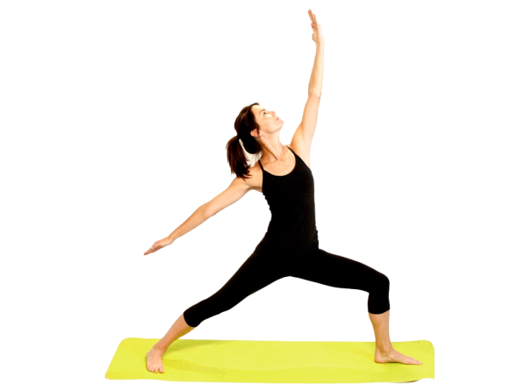
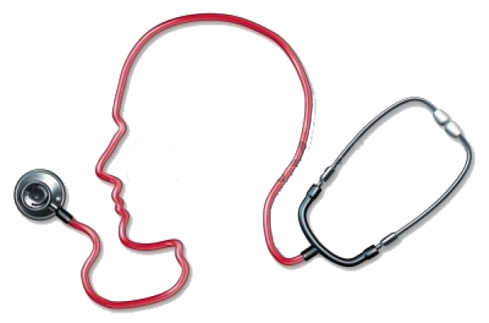
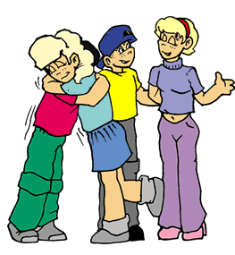
Gozar de salud es por tanto estar bien en los tres niveles:
Físico: No tener ninguna enfermedad que limite el normal funcionamiento biológico de nuestro
organismo.
Mental: Ser capaces de enfrentarnos a los
retos de la vida.
Social: Gozar de una plena integración como
persona en los colectivos que forman nuestra
sociedad.

Slide 4
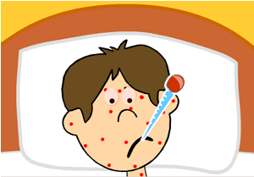
¿QUÉ ES LA ENFERMEDAD?
La enfermedad es una alteración o pérdida de esa armonía de funcionamiento del conjunto.
La notamos a través de:
· Síntomas: señales subjetivas, sólo
descriptibles por el paciente.
· Signos: señales objetivas, que se pueden
ver.
Existen distintos tipos de enfermedades, por ejemplo: infecciosas, degenerativas, inmunológicas, etc.

Slide 5
¿QUÉ ES EL CÁNCER?
Es una enfermedad genética, está en sus
propios genes*. Algunos cánceres son
hereditarios.
Comienza cuando una célula normal se
transforma en una célula tumoral.
Luego las células anormales se multiplican de manera indefinida y el organismo se ve incapaz de frenarlas, haciendo su aparición el tumor.

Slide 6
OTRAS ENFERMEDADES SEGÚN SU CAUSA:
· Carenciales: Debido a la falta de alguna
vitamina o elemento indispensable, o debido
a una alimentación escasa o deficiente.
·Infecciosas: Por la entrada en nuestro
organismo de otros seres vivos: agentes
infecciosos o patógenos: catarros,
sarampión, otitis, etc.
· Metabólicas: Resultado de un trastorno del
metabolismo*. A veces se ven afectados
varios órganos: gota, diabetes, etc.

Slide 7
LAS VITAMINAS
Están presentes en pequeñas cantidades en los alimentos, que son indispensables para la vida, la salud, la actividad física y
cotidiana.
vitamina | Deficiencia | Exceso
A | ceguera irreversible | Piel seca, dolor de cabeza
B | Alteraciones del sistema nervioso, | Problemas estomacales
C | Hemorragia en las encías
D | Raquitismo, osteomalacia | Dolores de cabeza
K | Amoratamiento en la piel | Interacción con drogas

Slide 8
¿QUÉ ES EL SISTEMA INMUNITARIO?
Las barreras naturales a las enfermedades
son: la piel; las mucosas; los líquidos corporales
como la saliva, el sudor y las lágrimas; los
glóbulos blancos que digieren a los agentes y la
inflamación que es la acción en equipo de los
defensores.
Más lento pero más eficaz es el sistema
inmunitario: se activa al atravesar el agente
las barreras naturales.

Slide 9
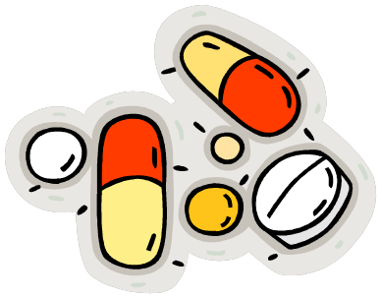
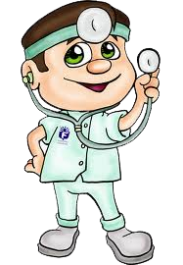
¿ POR QUÉ UTILIZAMOS LOS MEDICAMENTOS?
Si la respuesta de nuestro cuerpo es
insuficiente para vencer a las enfermedades
necesitamos de la ayuda de los medicamentos.
Los que se emplean en las infecciones tienen
dos fines:
· Eliminar el organismo que causa la
enfermedad y
· Aliviar los síntomas.
Debe ser el médico quien determine el
tratamiento.

Slide 10
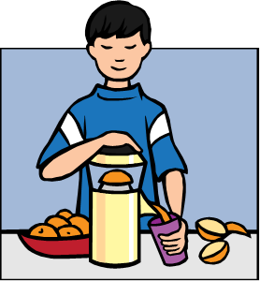
MODOS DE VIDA. FACTORES DE RIESGO
Salud y Enfermedad no son opuestos, sino diferentes grados de adaptación del organismo frente al medio. Los Modos y Estilos de Vida desarrollados por la sociedad y los individuos, influyen positivamente o negativamente como elementos benefactores o de Riesgo.

Slide 12
“La salud es nuestro deber y es nuestro
Derecho”.

